Slide 1



Journées de l’EPS : SNEP (6,7/04/2018) à Orsay

Slide 2
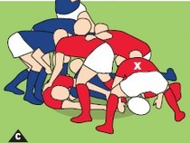
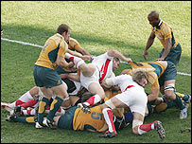
Bilan d’expérience 2012-2018
Constats sur le jeu de haut niveau (2010):
  Utilisation abusive des rucks dans le jeu.
  80% des contacts aboutissent à un ruck.
Constats sur la formation:
  « Copier-coller » du haut niveau par les éducateurs.
  Entrée dans l’activité Rugby par le combat.

Slide 3
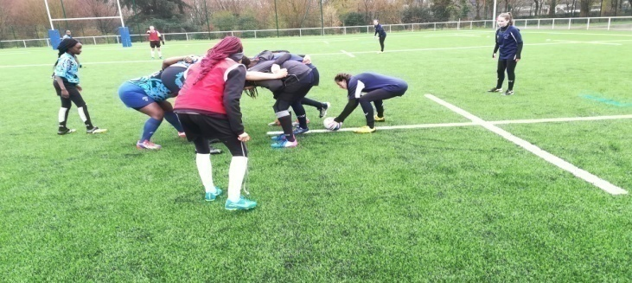
Bilan d’expérience 2012-2018
Effets sur les compétences des joueurs:
  Déséquilibre de la formation avec le primat donné à l’engagement physique.
  Recherche d’automatismes
  Techniques et tactiques au
  dépend de l’adaptation et de la prise d’informations
  pour décider.
  Favoriser la conservation du ballon plutôt que former à « passer » au contact.

Slide 4
Bilan d’expérience 2012-2018
Moyens pour changer les Pratiques:
  Changer d’hypothèse :
  Le rugby n’est pas un sport collectif de combat
  Mais
  de gain de terrain par évitements et contacts.
  Mettre le jeu au centre des apprentissages:
  Utiliser le règlement pour « faire apprendre » et rééquilibrer le rapport: Dimension Physique / prise d’informations.

Slide 5
Nos propositions….
Niveau 1
« Ultimate-rugby » n1 et n2 (4 c 4, 5 c 5)
Rapport d'Opposition (R.O) en faveur de l'Attaque
Courses / évitements / passes en Av et Arr à la main et au pied
Toucher une main en défense
Règles
Apprentissages
Avantage à l'ATT.
Courses d'évitements vers l'Av
Passes sans pression défensive
= Prise d’informations sur les partenaires avec facilité.
Contenus: 1c1 avec contre pied et débordement, 2c1 espaces larges, Passes à la main et au pied, CP tombé (Drop).
en n2 :Le P.B peut courir avec le ballon et doit passer la balle quand il est touché par un défenseur (3"). Les passes se font au pied ou à la main (en Av ou en Arr) mais le ballon ne doit pas toucher le sol. Net avantage à l'attaque mais le sol limite l'avantage .
En n1 : le P.B s'arrête et fait la passe (3").

Slide 6
Nos propositions….
Niveau 2
"Toucher-passer" adapté (4 c 4, 5 c 5)
Règles
Apprentissages
La priorité est donnée à la prise d'informations .
(La balle peut toucher le sol)
Rééquilibrer R.O avec Avantage à l'ATT dans des phases de plein mouvement.
Rééquilibrage progressif du R-O par la règle de l'en-avant mais lors du « touché»:
3" pour faire la passe.
Hors jeu sur jeu au pied.
la balle peut toucher le sol pendant la passe.
Courses de replacement et de soutien au porteur (PB).
L'attaquant avance pour être soutenu par ses partenaires.
Le faible niveau de contact permet à l'ATT de prendre le temps de s'informer.
Contenus: 1c1, 2c1 espaces larges et réduits. Passes à la main et au pied, Coup de Pied tombé (pour l'engagement)

Slide 7
Nos propositions….
Niveau 3
"Toucher-Passer" (en 4c4 , 5c5)
Rééquilibrer le R.O avec avantage à l’Attaque.
Règles
Apprentissages
Rééquilibrage progressif du R-O par la nécessité pour l'ATT de faire :
Passes de meilleurs qualités et les distances entre joueurs se structurent en fonction de la défense.
Hors jeu sur jeu au pied.
Règle des 3" pour faire la passe.
la passe en Arrière, sans que le ballon ne touche le sol après le touché.
La prise d'informations s'affine et la vitesse des courses augmente.
L'organisation défensive en rideau devient nécessaire.
Contenus: 1c1, 2c1, 2c2, Défense en ligne , courses de replacement et de soutien . redoublées. Passes à la main et au pied.

Slide 8
Nos propositions….
Niveau 4
"Toucher- Contester" (en 4c4 , 5c5)
Rééquilibrer le R.O avec égalité entre ATT et DEF.
Règles
Apprentissages
Actions de lutte en 1c1 pour conserver ou récupérer le ballon.
Rééquilibrage fort du R.O par augmentation des droits en défense .
L’adversaire peut bloquer le P.B après le touché pour récupérer le ballon.
Le soutien doit intervenir rapidement (3") pour aider le P.O.
Contenus: 1c1, 2c1, 2c2, Lutte 1c1 avec Ballon, Défense en ligne, Replacements , (passes redoublées, croisées et au pied ).

Slide 9
Nos propositions….
Niveau 5
"Jeu au contact" (à 6c6,7c7)
Rééquilibrage du R.O avec avantage à la défense.
Alternance de Phases de plein mouvement et de Phases de fixation debout .
Règles
Apprentissages
Nouveaux droits pour la DEF.
le droit au placage sur le PB
Récupération du ballon si ce dernier touche le sol après un contact.
Règlement des phases de fixation en Mawl avec la ligne de Hors jeu.
Augmentation de la charge physique dans l’acte défensif avec le plaquage du P.B.
Le P.B fait des passes au contact debout jusqu'au sol .
Les soutiens s'adaptent au choix du P.B
Contenus : Défendre en plaquant en toute sécurité, lutter au contact, c onstruction du"Mawl" (ballon porté avec un partenaire contre un adversaire), soutien axial et latéral. Passes variées à la main et au pied.

Slide 10
Nos propositions….
Niveau 6
Règles
Apprentissages
Règles UNSS du « Rugby à 7 » avec un équilibre du rapport d'opposition avec de nouveaux droits du P.B (passage au sol). Règlement des Phases statiques , des Fixations et de plein mouvement.
« Rugby à 7 »
Gestion de différents postes et rôles à partir des phases statiques et des fixations (Mawl et Ruck). Engagement physique important.
Contenus: Amélioration des formes de jeu à la main (déployé ou pénétrant) et au pied (rasant, up and under , dégagement) . Construction des Rucks , des mawls, des mélées et des touches.

Slide 11
Culture Rugby de Mouvement et témoignages
Merci d’avoir participer à ce moment d’échange…

